Slide 1
AHLAK EĞİTİMİ

Slide 2
Her ana baba çocuğunu en iyi biçimde yetiştirmek çabasındadır.Çocuğun erdemli bir insan olarak toplumda yerini alması,en az iyi bir öğrenimden geçip başarılı bir erişkin olması kadar önemsenir.Erdemler hemen her toplumda ulaşılmaya çalışılan yüce değerler olarak bilinir.

Slide 3
Doğruluk
Büyüklere saygı
Törelere ve görgü kurallarına uyma
Küçüklere ve güçsüzlere yardım
Hak gözetme
Her yerde ve her çağda aranılan özelliklerdir.

Slide 4
Toplumsal yaşamın düzenli gitmesi için yasalara uymak yetmez.Ortak değerlerin,görenek ve geleneklerin birleştirici gücünede gereksinim vardır.
Başka bir deyişle,insancıl değerler olmadan toplum çarkı dönmez.
Örneğin;bütün dinler ve toplum yasaları
Adam öldürmek
Çalmak
Başkasının hakkını çiğnemek
Namusuna el uzatmak
Bunları suç saymıştır.

Slide 5
Ama doğruluk,konukseverlik,güçsüze el uzatma,hoşgörü,saygı ve sevgi gibi değerler yasa gücüyle benimsetilemezler.
Toplumsal ilişkiler,kişilerin tek tek ve toplu olarak insancıl değerlere bağlılığı ölçüsünde düzenli yürür.

Slide 6
ÜSTBENLİK

Slide 7
Erdemlerin kazanılması çocuğun kişilik gelişimi ile sıkı sıkıya ilgilidir.
Doğruyu yanlıştan ayırmak ve doğru olanı seçip uygulamak kolay kazanılan bir nitelik değildir.
Olasılıklara ve değişen koşullara en uygun tepkileri ve davranışları geliştirmek,uzun süren deneme ve yanılmalardan sonra gerçekleşir.

Slide 8
Çocuk yürümeye başlayınca kendini bir sürü yasaklar ve kurallarla çevrili bulur
Bunları önce tanıması sonra da benimsemesi gerekir.
Başka bir deyişle,ahlak kavramları belli dönemlerden geçerek olgunlaşır.
Bunu bir örnekle açıklayalım;
2 yaşındaki bir çocuk bencildir ve beklemesini bilmez.Sınır ve yasak tanımaz.Arkadaşının oyuncağına yapışıp;”Benim! Benim!” diye tutturur.
3 yaşına geldiğinde,benzer bir durum da arkadaşının eline sarılacağına annesine koşar.O oyuncaktan kendisine de alınmasını ister.
4 yaşına gelince büsbütün başka davranır.Arkadaşının oyuncağında gözü kalınca saldırıya geçmez.Ağlayarak annesine de koşmaz.bunun yerine “Al sen benim oyuncağımla oyna,ben de seninkiyle oynayayım!” der.
Yani başkasının malına saygı göstereceğini,almak için vermek de gerektiğini kavramıştır.

Slide 9
Bu davranışların ortaya çıkması;
Anne ve babanın denetimi
Yol göstermesi
Sınır çekmesi
Gerekmektedir.Çocuk kendine kılavuzluk eden bir özyönetim gücü kazanmıştır.Ancak;çocuğun her durumda aynı olgunluk ve işbirliği duygusu ile davranması beklenemez.
Arada bir çizgiden çıkacak ama yaşı ilerledikçe davranışları tutarlı olacaktır.

Slide 10
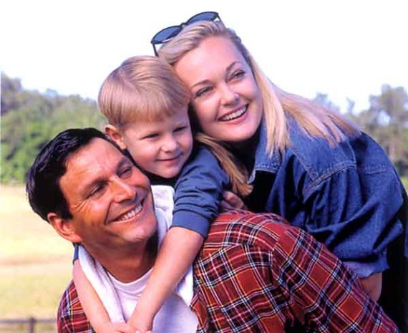

Slide 11
Çocuk kendisini yönetmeyi,yanlışlardan kaçmayı nasıl başarmaktadır?
Ana ve baba korkusuyla mı ?
Cezadan kaçtığı için mi?
HERŞEYDEN ÖNCE ANA BABASININ SEVGİYLE BAĞLI OLDUĞU,ONLARIN SEVGİSİNİ SÜRDÜRMEK İSTEDİĞİ İÇİN!
Sevdiği anne babasına benzemek çocuk için en güçlü eğilimdir.Çocuk anne babasıyla özdeşim yapar;onlara kendini uydurarak daha çok sevilmek çabasına girer.Çocuğun annesi ve babasına benzeme eğilimi onu daha uysal ve söz dinler duruma getirir.

Slide 12
Çocuk başlangıçta bütün kuralları,yasakları benimser.Bu kurallar katı ve tartışılmaz bir nitelik taşımaktadır.Kuralların dışına çıksalarda bu inançları pek değişmez.
Ruh bilimci PİAGET yedi yaş öncesindeki bu ahlak anlayışına “Buyruk Ahlakı” adını veriyor.
Bu dönemde çocuk annesi izin vermediği halde dışarı çıkabilir.Ama düşüp dizi sıyrılınca bunu söz dinlememenin cezası olarak yorumlar.Onun gözünde anne ve baba hep haklıdır.

Slide 13
6 ve 8 yaşlarındaki çocuklara “Bir çocuk annesine kızıp elindeki bardağı yere atarak kırıyor.Başka bir çocukta ayağı halıya takıldığı için elindeki tepsiden on bardak yere düşüp kırılıyor.Sence bu iki çocuktan hangisi daha suçlu?sorusu sorulduğunda çoğunluk ikinci çocugu daha suçlu buluyor.
Bu gözlem çocukların niyete göre değil kırılan bardak sayısına göre yargıya vardıklarını kanıtlar.

Slide 14
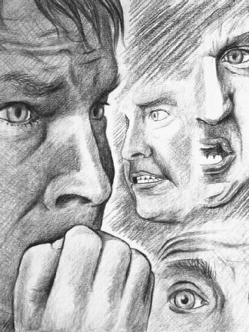

Slide 15
Okul çağında yerine oturmamış olsa da bir iç denetim düzeneği oluşmuştur.Çocuk yanlış olduğunu bilsede arada anne ve babasının sözünden çıkar.
Görülmediği sürece onların beğenmediği şeyleri yapmakta bir sakınca yoktur.
Ancak her an yakalanacağı suçunun gözlerinden okunacağını sanır.
Ruh bilim dilinde ÜSTBENLİK (SÜPEREGO)adı verilen vicdan çalışmaya başlamıştır.

Slide 16
Okula başlayınca;bir süre de öğretmenin buyrukları ve koyduğu kurallar,çocuğun üstbenliğine egemen olur.
Çocuğun gelişmesiyle birlikte bu edindiği kurallar ve değerler bütünü kendi benliğinin ayrılmaz parçası durumuna geçer.
Piaget’nin dediği gibi çocuk dış baskılardan gelen ahlak anlayışından,içi sindirilmiş bir yasadan kaynaklanan ahlak anlayışına yönelir.
Kuralların duruma göre değişebileceğini,yumuşatılacağını anlar.

Slide 17
Örneğin aç bir insanın çalışmasıyla,tok bir insanın çalışmasının aynı şey olmadığını görmeye,yani gerçekçi olmaya başlar.
“Göze göz,dişe diş” ahlak anlayışına dahil 7 yaşından sonra suç ve ceza konusunda daha esnek olur.
Suç ve ceza anlayışının yaşlara ve toplumsal düzeye göre değişmesini gösteren ilginç bir soruşturma yapılmıştır.
arkadaşının oyuncağını bilerek kıran bir çocuğa ne ceza verilmeli? Sorusu,varlıklı ve yoksul aile çocuklarına sorulmuştur.

Slide 18
Bu soruya 6-11 yaş kümesinde ki yoksul çocukların büyük çoğunluğu “dayak atmalı!” diye yanıtlamıştır.varlıklı aile çocukları ise “yeni bir oyuncak alsın versin ya da ödesin” diye karşılık vermiştir.
Gelir ve eğitim düzeyi düşük olan ailelerde daha çok dayağa baskıya dayalı bir eğitim uygulanır.
Hiç kuşkusuz çocukların yanıtları kendi ana babaların suç ve ceza anlayışlarını yansıtmaktadır.

Slide 19
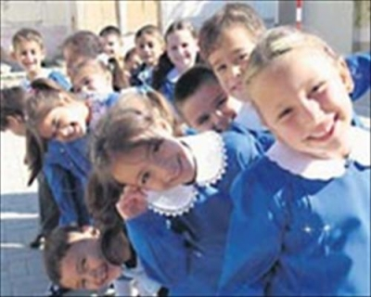

Slide 20
Çocuk büyüdükçe,kurallara ve yasalara ceza korkusu olmaksızın uymaya başlar.
Çocuklar bu kuralların kendi yararlarına olduğunu anlamışlardır.
Sen kurallara uymazsan,başkası da uymaz,oyun bozulur.sen haksızlık edersen başkası da edebilir.bunları düşünerek başkasının yapmasını istemediğim şeyi,ben de başkasına yapmamalıyım aşamasına gelir.
Bu doğa üstü güçlerden,baskılardan arınmış bir akılcı ahlak anlayışıdır.

Slide 21
İleri yaşlarda varılan başka bir ahlak aşaması daha vardır.o da el severlik aşamasıdır.
Bu düzeyde ki insan başkasına zarar vermemekle yetinmez başkalarına yardım eder.
Güçsüze el uzatır,küçüğü kollar,işbirliğine yatkındır,özverili ve hoşgörülü davranır.
Bazı çocuklar da ise üstbenlik ve vicdan çok gelişmiştir.çocuk dıştan uyumlu görülür,söz dinler ve usludur.kuralları çiğnememeye özen gösterir.
Ancak içinden tedirgindir.Sürekli olarak yanlış yapma korkusu içindedir.Eleştiri ve ceza korkusuyla her an kendini denetler.

Slide 22
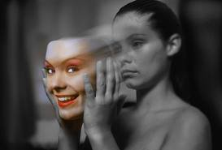

Slide 23
Haksızlık yapmaktan,başkalarını üzmekten kaçınır.
Kuruntulu ve kararsızdır
Suçu kendinden aramaya hazırdır.
Böyle bir çocuğun üstbenliği esneklikten yoksundur.nevroz adı verilen ruhsal sayrılık geliştirmeye yatkın bir çocuktur.
Bazı çocuklar da ise üstbenlik gelişmesi yoluna girmez.
Ahlak kurallarını bilir,ama yan çizer.sürekli kestirme yolları seçer.
Beklemeyi bilmez,çünkü dürtülerini dizginleme yeteneği zayıftır.

Slide 24
Sağlıklı gelişen bir çocukta üstbenlik arasında uyumlu çalışma gittikçe artar.
Freud’un dediği gibi üstbenlik ile benlik,sürücü ile binek atı gibi uyum içinde koşarlar.üstbenlik,benliği ürkütmeden yönetir.gereksiz yere dizginlemez ya da başıboş bırakmaz.doğru yolda kalması için uyarmakla yetinir.
Üstbenliğin iki önemli görevi vardır:
birincisi,ayartılmalara ve gelecek tehlikelere karşı benliği uyarmak.
ikincisi de,yanlış davranışları hoş görmeyerek benliği doğru yola çekmek.

Slide 25
Üstbenliğin gelişmesi kuşkusuz,çocuktan çocuğa değişir.
Üstbenliği ile sürekli çatışmaya düşen kişi,davranışlarında tutarsız olur,bocalar.
Üstbenlik gelişmesinde ödülemenin de yeri vardır.ödüleme,özelikle küçük yaşlarda daha etkili olan bir yöntemdir.ödülün fazlası da çocukta sürekli bir usluluk sağlamaz olumlu davranışını hep bir çıkar karşılığında sürdürmek yolunu seçer.
Kimi evler de üstbenlik gelişmesi ana babanın örnek davranışıyla değil,tanrı korkusu ve dinsel baskılarla sağlanır.tanrının her yaramazlığı gördüğünü,her yalanın günah defterine yazıldığı söylenir.
Bu yöntem sağlıklı bir üstbenlik oluşturmaz.

Slide 26
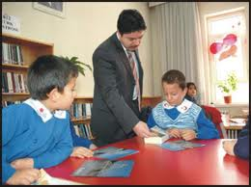
OKULDA AHLAK EĞİTİMİ

Slide 27
Çağdaş eğitim,okullarda ahlak eğitiminin en azından yararsız olduğunu ortaya koymuştur.Çocuk geliminin incelenmesi,kişilik ve Üstbenlik oluşmasından ayrı bir ahlak eğitimi olamayacağını açıkça gösteriyor.
Olumlu nitelikler ve erdemler tıpkı bir halının süsleri gibi daha ilk yaşlardan başlayarak kişiliğin yapısına işlenirler.
Kaldı ki okulda ahlak dersleri başladığında çocuğun temel kişilik yapısı çoktan belirmiştir.
Eğitimci J.DEWEY’in dediği gibi:Eğitimde amaç kişilik kazandırmak olunca okulda ahlak kuralları ezberletmek boşuna bir çabadır.

Slide 28
Yok amaç çocukları koşullandırmak ve bir kalıptan çıkmış yurttaşlar yetiştirmek ise ahlak dersleri bir araç olarak kullanılabilir.
Nitekim küçük bir azınlığın büyük çoğunluğu baskı altında tuttuğu toplumlarda ahlak öğretimine önem verilir.
Çocuklar ve gençler katı bir öğretimin buyruklarına göre yetiştirilir.
Doğaldır ki baskıyla aşılanan ahlak sağlıklı bir ahlak değildir.İnsan özgürlüğünü yok etmek, kişiliğini silmek amacıyla uygulanan koşullandırma yöntemleridir.

Slide 29
Aslında çocuklarında ahlak konusunda erişkinlere öğreteceği çok şey vardır.
Çocuklar büyüklerin öğütleriyle davranışları arasındaki çelişkiyi sezmekte ustadırlar.
Çocuk Ruh Hekimliğinin ortaya koyduğu bir gerçek var:Davranışları en bozuk olan çocuklar öğüdün ve dayağın en bol olduğu evlerden çıkar.
Karısını döven bir koca,çocuğuna kardeşini dövmemeyi öğretemez.

Slide 30
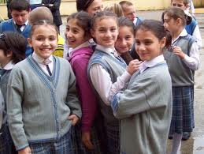
Evde başlayan ahlak eğitimi okulda da sürer.Ancak bu ,ahlak dersleri yoluyla değil, öğretmenlerin örnek davranışlarıyla sağlanır .
Beğendiği öğretmenleriyle özdeşim yapan çocuk, evde gelişen erdemlerini yeni örneklerle zenginleştirir.

Slide 31
Öğrencilerin küçük yaramazlıklarını hoş görmeyen,aşağılayan,kişileri yaralayan bir öğretmenin,öğrencilerine vereceği bir şey olamaz.Olsa olsa gençlerde şu düşünce yer eder:
Erişkinlerin ki göstermelik ve ikiyüzlü bir ahlak anlayışıdır.
Bu nedenle kişiye,zamana ve yere göre durmadan değişen ahlak ölçütleri olduğunu üzülerek görürler.

Slide 32
Okullarda ahlak konusu işlenebilir.Ancak bu zorla okutulup,geçme notuna bağlanan ahlak dersiyle başarılamaz.
Neil’in belirttiği gibi,”Ahlakı zorla öğretmek kadar,ahlak eğitimini baltalayan bir şey düşünülemez.
Ahlak konuları(kılavuzluk dersleri çerçevesinde) tartışılabilir.
Ahlaktan kırık not almak,sınıfta kalmak korkusu olmadan çeşitli konular işlenebilir.
İyi seçilmiş kitaplar ve okuma parçaları eleştirici bir yaklaşımla ele alınabilir.Ancak bu hoşgörülü ve aydın bir öğretmenin yöneticiliği ile yapılırsa başarılı olabilir;Eli tesbihli bir hocanın vaazlarıyla değil!

Slide 33
Din eğitimi ile ahlak eğitiminin çelişmesi gerekmez.Baskıya ve korkutmaya dayanmayan bir din eğitimi de kişinin iyi bir insan olarak yetişmesine yardımcı olur.
Yaşamını kendi inançlarına göre düzenlemek herkesin saygı duyulması gereken bir hakkıdır.
Çocuk pek çok değer yargısı gibi dinsel inançlarını da sağlıklı bir aile ortamında ana ve babasını örnek alarak geliştirir.Bu bakımdan din eğitimi aileye bırakılmalı,din kültürü okullarda seçmeli ders olarak okutulmalıdır.
Anayasası laiklik ilkesini benimsemiş bir ülkede doğru olan yaklaşımda budur!!

Slide 34
HAZIRLAYANLAR
AHMET TÜFEKÇİ 100666
AYLİN SEZGİN 100657
SEÇİL TEKİN 100661
MERVE YILMAZ 100685
SİMGE SAKALLI 103171

